Slide 1
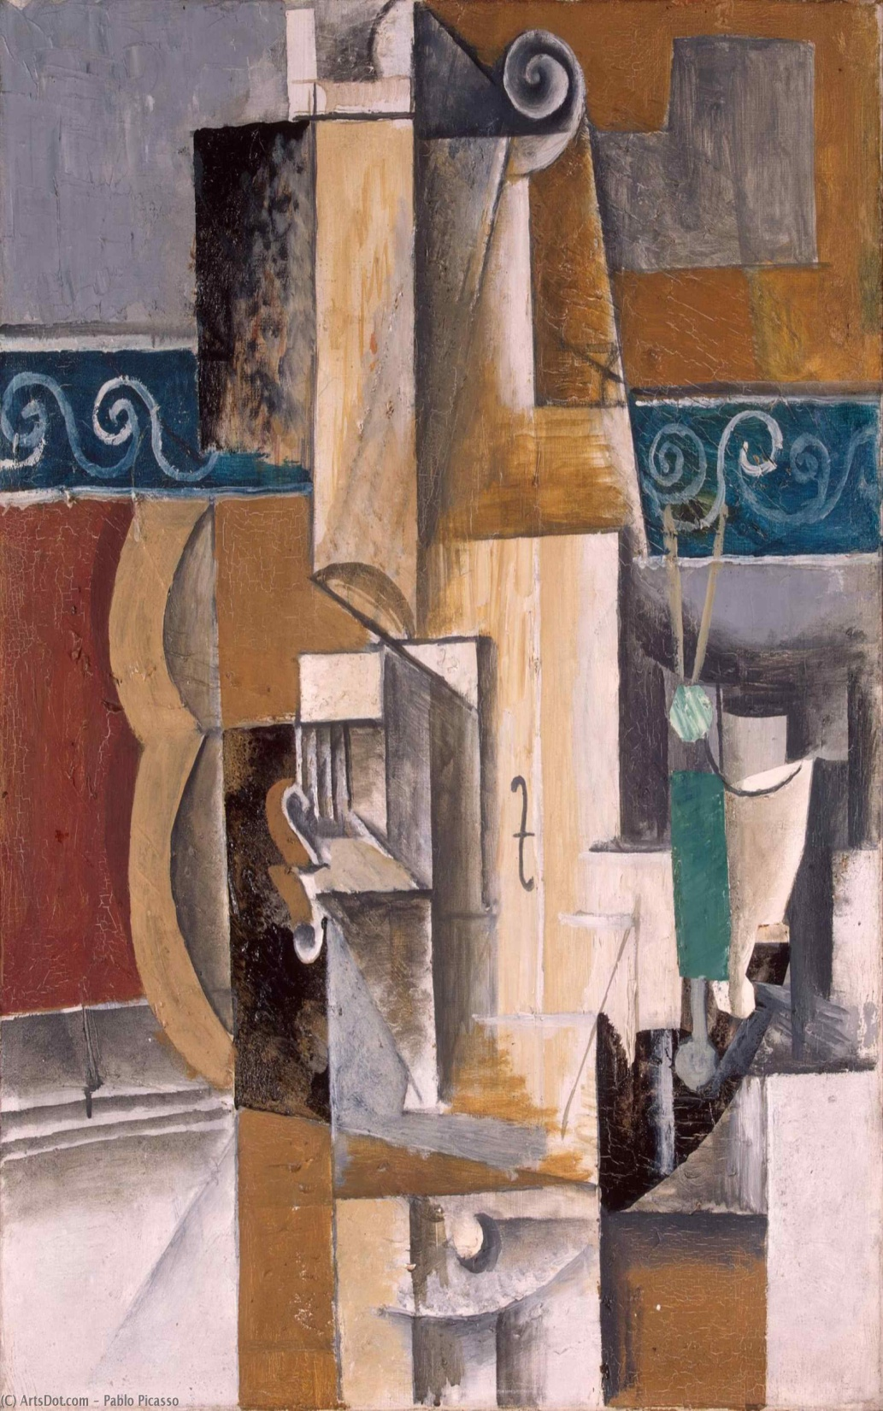
Кубизм. Пабло Пикассо (1881-1973)
Автор мультимедийной презентации:
преподаватель «Детской школы искусства им. Д.Б. Кабалевского» г. Перми
Аксенова Яна Игоревна

Slide 2
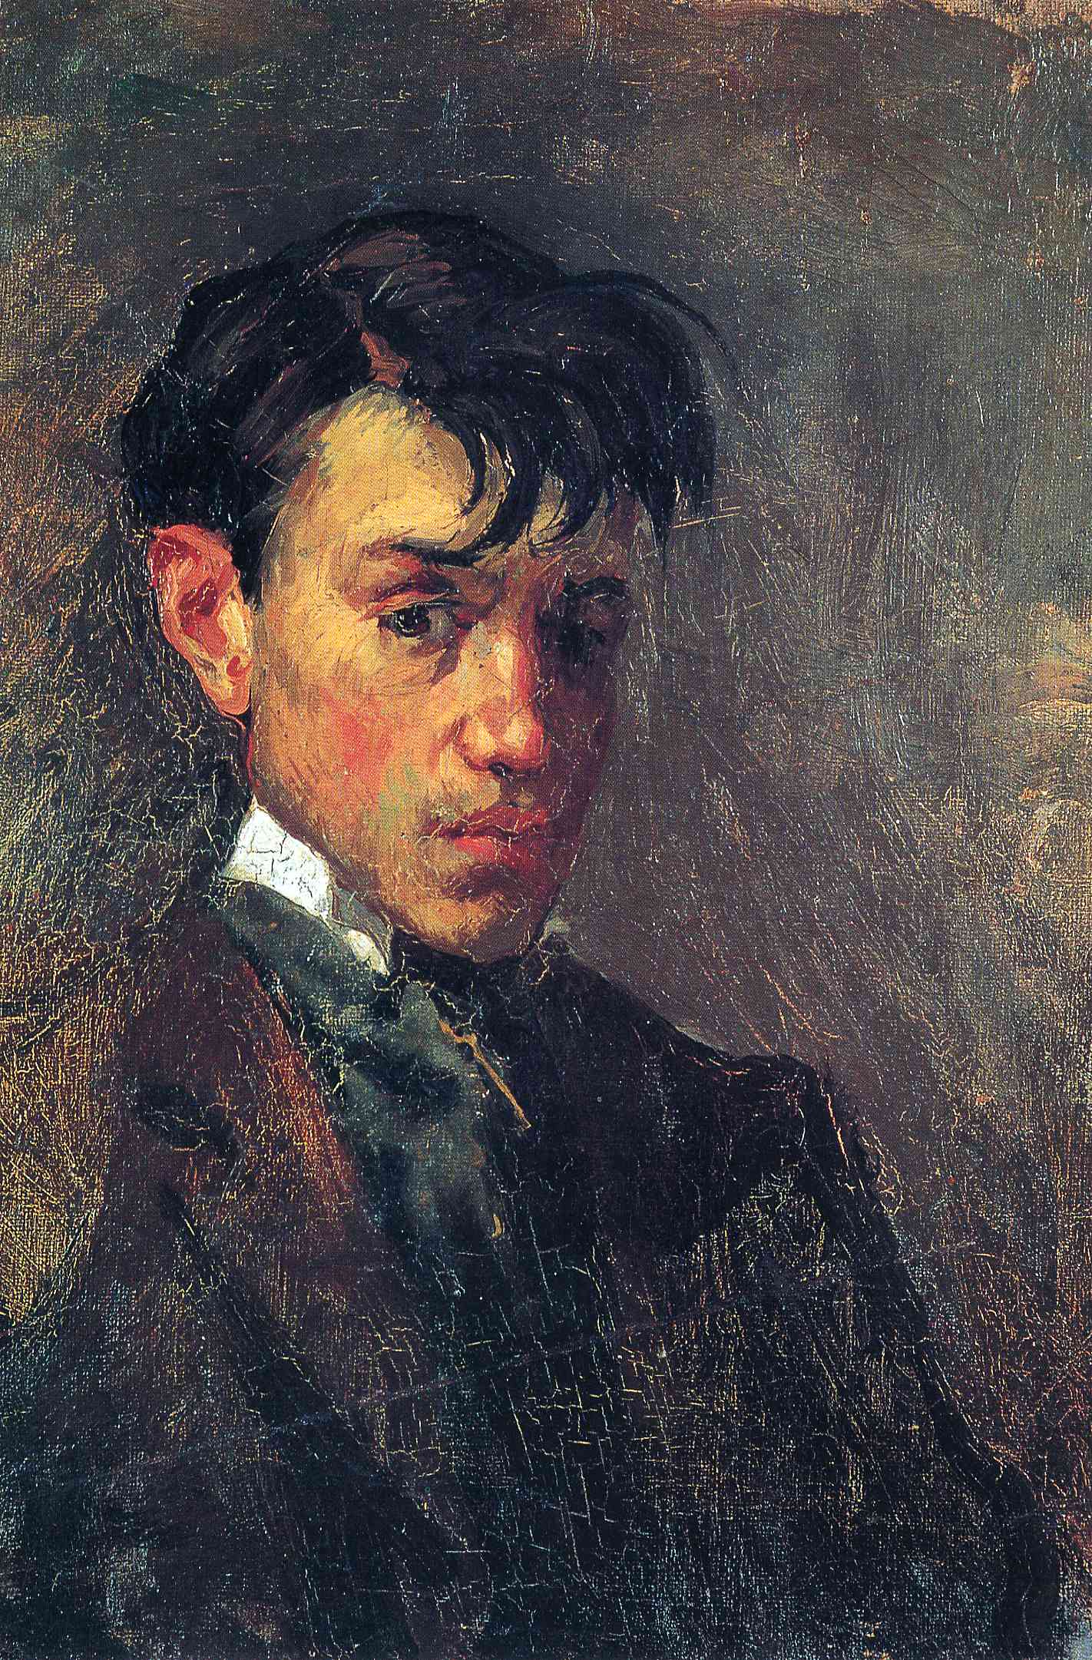
Великий испанский художник, скульптор, график, сценограф, керамист и дизайнер Пабло Пикассо оказал исключительное влияние на развитие искусства XX-XXI веков. Он прожил 91 год и почти все время плодотворно работал. Произведениям мастера подражает множество художников, его идеи нашли огромное количество последователей. Однажды, посетив выставку детских рисунков, Пикассо сказал: «В их возрасте я рисовал как Рафаэль, но мне потребовалась целая жизнь, чтобы научиться рисовать как они».
П. Пикассо «Автопортрет», 1896 г.

Slide 3
Детство и юность
Пабло Пикассо родился 25 октября 1881 г. в солнечном городе Малага на юге Испании. Роды были тяжелыми, младенец не закричал, как полагается. Акушерка посчитала ребенка мертвым и, оставив его на столе в соседней комнате, отправилась сообщить матери печальную весть. Дядя малыша доктор дон Сальвадор, зашел забрать крохотное тельце. Он курил сигару и выдохнул струю дыма прямо в личико племянника. Тот сморщился, и мир едва не лишившийся гениального художника. Впервые услышал его голос.

Slide 4
Детство и юность
Полное имя, которое мальчик получил при крещении, включало имена почитаемых в семье святых и родственников и звучало так: Пабло Диего Хосе Франсиско де Паула Хуан Непомусено Мария де лос Ремедиос Криспин Криспиньяно де ла Сантисима Тринидад Руис Пикассо.
Фамилией матери – Пикассо – Пабло стал подписывать свои картины с 20 лет.

Slide 5
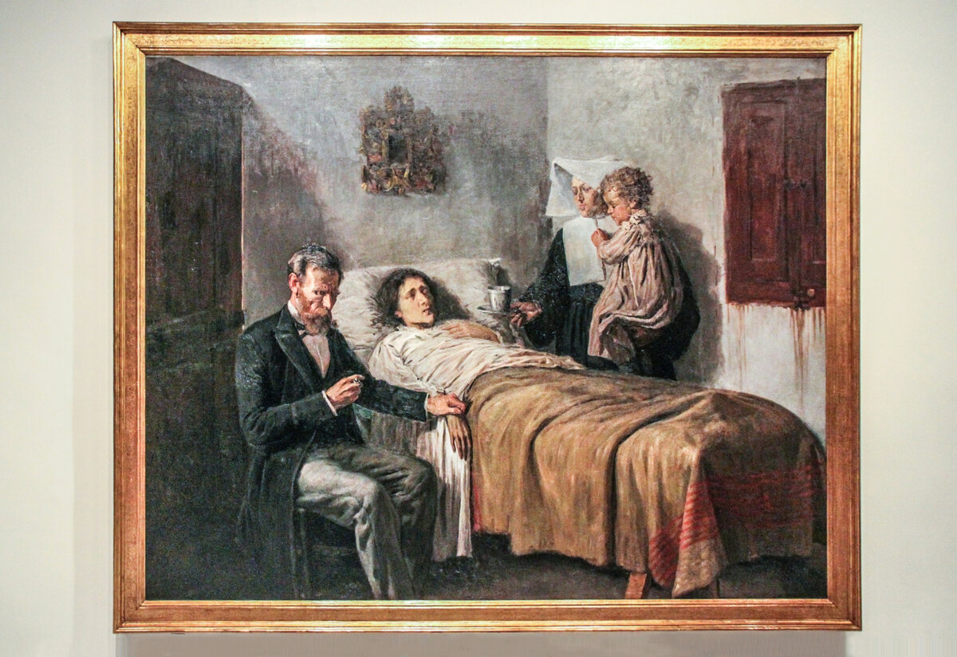
«Знание и милосердие», 1897 г.

Slide 6
Детство и юность
Его отец, Хосе Руис, был учителем рисования, поэтому с самого раннего детства ребенок приобщался к искусству. Семилетнему Пабло уже доверялось дописывать лаки голубям на картинах учителя, а когда мальчику исполнилось 13 лет, родитель позволил ему завершить большой натюрморт и был поражен техникой сына. По легенде, Хосе Руис вручил ему свою палитру с кистями и заявил, что навсегда бросает живопись.

Slide 7
Детство и юность
Через год Пикассо с блеском поступил в барселонскую школу изящных искусств Ла-Лонха. Обычно у ребят подготовка к экзамену занимала месяц, а у Пабло на это ушла всего неделя. Талантливый подросток изумил комиссию своим мастерством и был принят, несмотря на юный возраст. В 1897 г. Пикассо перевелся в Королевскую Академию изящных искусств Сан-Фернандо в Мадриде - самую передовую школу искусств в Испании, но проучился там меньше года. Родителям он объявил, что в Академии царит сплошной консерватизм и ничему новому он там научится не сможет. Юноша с головой окунулся в бурную мадридскую жизнь и занялся изучением работ впечатливших его художников – Д. Веласкеса, Ф. Гойи и особенно Эль Греко.

Slide 8
Париж
В 1900 Пикассо впервые посетил Париж – признанную европейскую столицу искусств - и пробыл там несколько месяцев, посещал музеи и выставки, изучал живопись великих мастеров. В это время он увлекся культурой финикийцев и египтян, готической скульптурой и японской гравюрой – в искусстве Пабло интересовало абсолютно все. Он непрерывно работал, искал свой стиль, его портреты становились все более профессиональными. Ему пророчили большое будущее на родине, но юный художник мечтал о Монмартре, куда стекалась творческая молодежь со всей Европы. Он приезжал в Париж в 1901 и в 1902, а в 1904 окончательно перебрался туда жить.

Slide 9
«Голубой» период
В первых полотнах, созданных Пикассо в Париже, отмечаются черты импрессионизма, постимпрессионизма, академизма и сентиментализма. Большое влияние на творчество молодого художника оказали работы А. Тулуз-Лотрека, Э. Дега, П. Гогена. От них он воспринял густой локальный колорит, фрагментарное построение композиции, выразительность четкого линейного ритма.

Slide 10
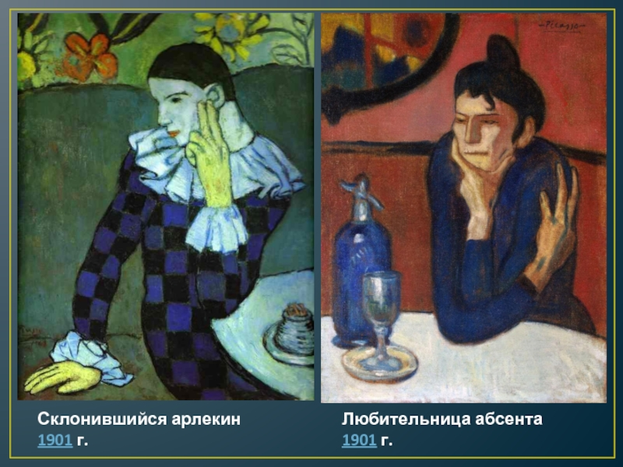

Slide 11
«Голубой» период
Однако очень скоро Пабло нашел свой собственный художественный язык. На картине «Склонившийся Арлекин» изображен юноша в черно-синем трико за столиком кафе. Его лицо, покрытое белилами, резко контрастирует с цветом рук. Голубое освещение еще больше подчеркивает бледность лица артиста и белизну его воротника и манжет.

Slide 12
«Голубой» период
Постепенно многоцветность уходит с полотен Пикассо, уступая место пронзительному по своему эмоциональному настрою голубому цвету. Произведения наполняет чувство тоски, одиночества, потерянности и скорби.
Работы, созданные между 1901 и 1904, относят к «голубому» периоду. Голубой – «цвет всех цветов», считал Пикассо. В это время он рисовал изможденных матерей с детьми, рабочих, слепых и нищих. Искаженные скорбью и страданием лица выражают печаль и меланхолию, старость и смерть. По мнению мастера, «кто грустен, тот искренен», поэтому оберегающие и поддерживающие друг друга обездоленные герои картин этого периода выглядят такими «настоящими».

Slide 13
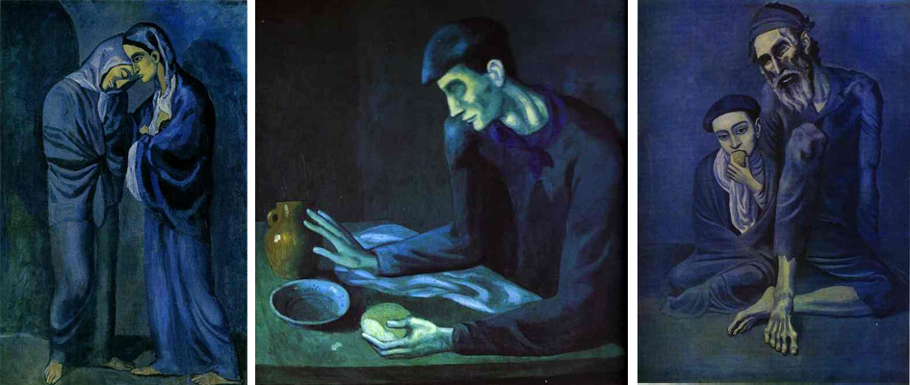
«Свидание», 1902 г.
«Завтрак слепого», 1903 г.
«Нищий старик с мальчиком», 1903 г.

Slide 14
«Голубой» период
Депрессивные мотивы возникли в творчестве живописца после самоубийства его лучшего друга – художника Карлоса Касагемаса, вместе с которым Пикассо собирался покорить мир. Потрясение от этой смерти, постоянная нехватка денег, неприятие и непонимание публикой его искусства угнетали мастера. Его творчество окрасилось в синий цвет на целых два года.

Slide 15
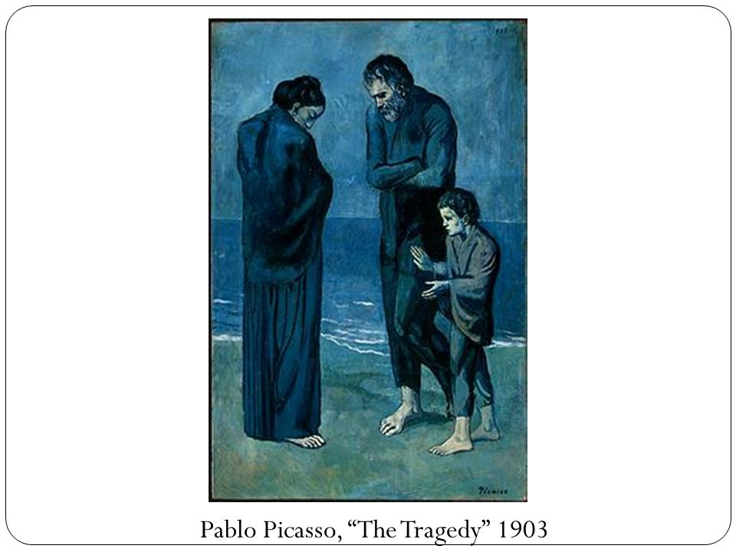

Slide 16
«Голубой» период
На одной из характерных работ этого периода – «Трагедия» - изображена семья бедняков на берегу моря. Скорбные лица и опущенные глаза, скованные позы и сведенные вперед плечи выражают глубину переживаемого ими горя. Даже в лице мальчика не видно детской живости и непосредственности. Все трое босы – скорее всего, они нуждаются, голодают. Герои стоят у моря: может быть, это семья рыбаков? Картина вызывает чувство безысходности.

Slide 17
«Розовая» муза
Депрессивный «голубой» период закончился с появлением в жизни Пикассо прекрасной музы. Девушка жила в том же доме, где поселился художник. В Бато-Лавуар («Плавучая прачечная») встречались странные персонажи. Это было полуразрушенное здание с извилистыми коридорами, незапиравшимися каморками, темными лестницами и единственным водопроводным краном, находящимся в подвале. Возле крана по утрам собиралась очередь, и именно здесь Пабло встретил свою Фернанду. Высокая, статная зеленоглазая красавица подрабатывала натурщицей и моделью.

Slide 18
«Розовый» период
Признание и любовь положили начало новому этапу творчества мастера. «Розовый» период (1904-1906) добавил в палитру художника более жизнерадостные, прозрачные и легкие краски: охристую, розовую и теплую серебристо-золотистую гамму. Образы героев стали лирическими (чего не было в работах «голубого» периода), в фигурах исчезли скованность и печаль, в картинах раздвинулось пространство и появилась глубина.

Slide 19
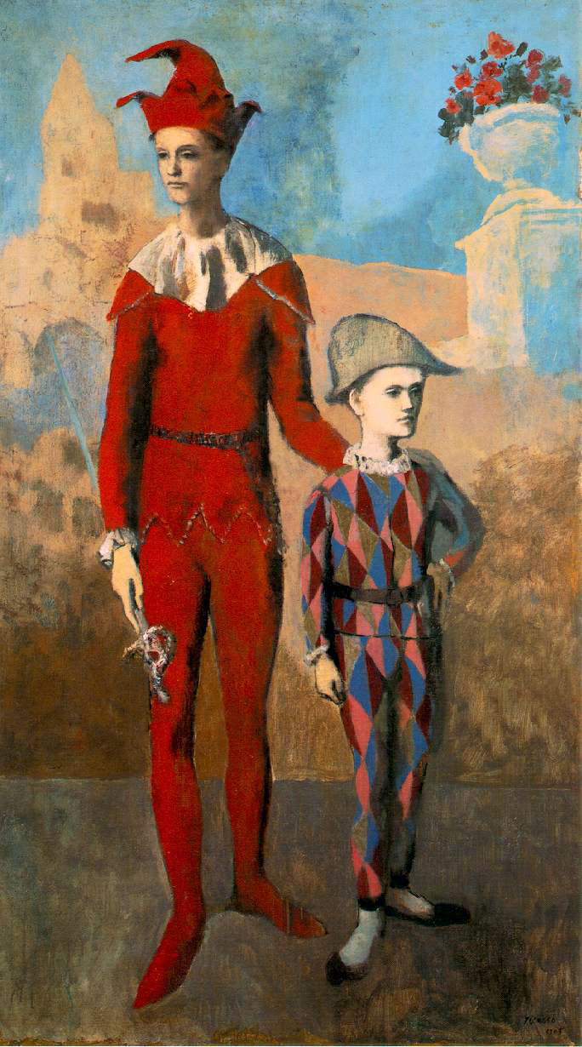
«Акробат и молодой Арлекин», 1905 г.

Slide 20
«Розовый» период
В этот период Пикассо был увлечен цирком Медрано. Его излюбленными героями стали арлекины и уличные гимнасты, чья жизнь казалось полной романтики. Как правило, мастер изображал их на фоне пустынных пейзажей. Персонажи Пикассо одеты в концертные костюмы и предстают перед зрителем в естественных позах.

Slide 21
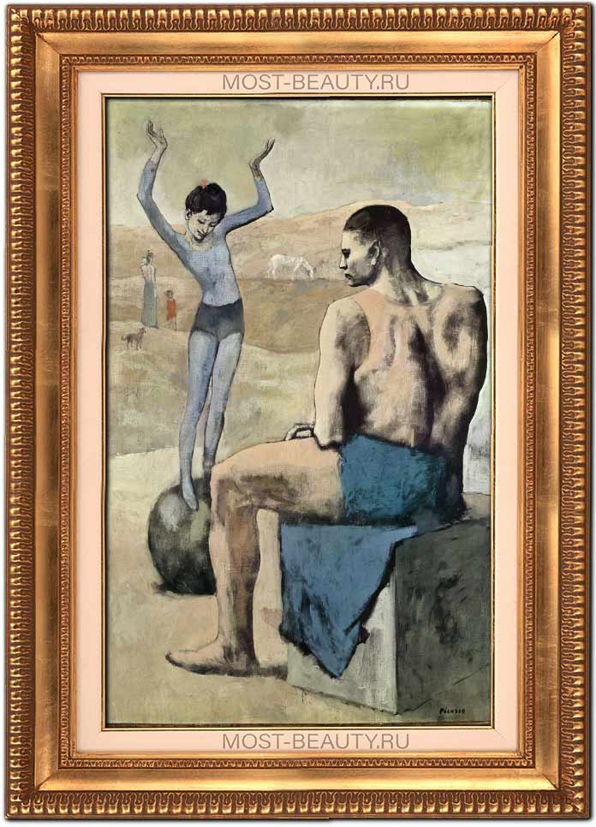
«Девочка на шаре», 1905 г.

Slide 22
«Розовый» период
Центральным произведением этого периода является «Девочка на шаре» (1905, ГМИИ им. А.С. Пушкина, Москва). Хрупкая гимнастка пытается удержать равновесие, стоя на шаре; она радуется успехам, показывая сидящему на кубе мужчине свою ловкость и гибкость. Силач же, погруженный в собственные мысли, смотрит в сторону. Хотя взгляды героев не встречаются, полотно не оставляет ощущения одиночества персонажей и их обособленности, преобладающего в работах «голубого» периода.

Slide 23
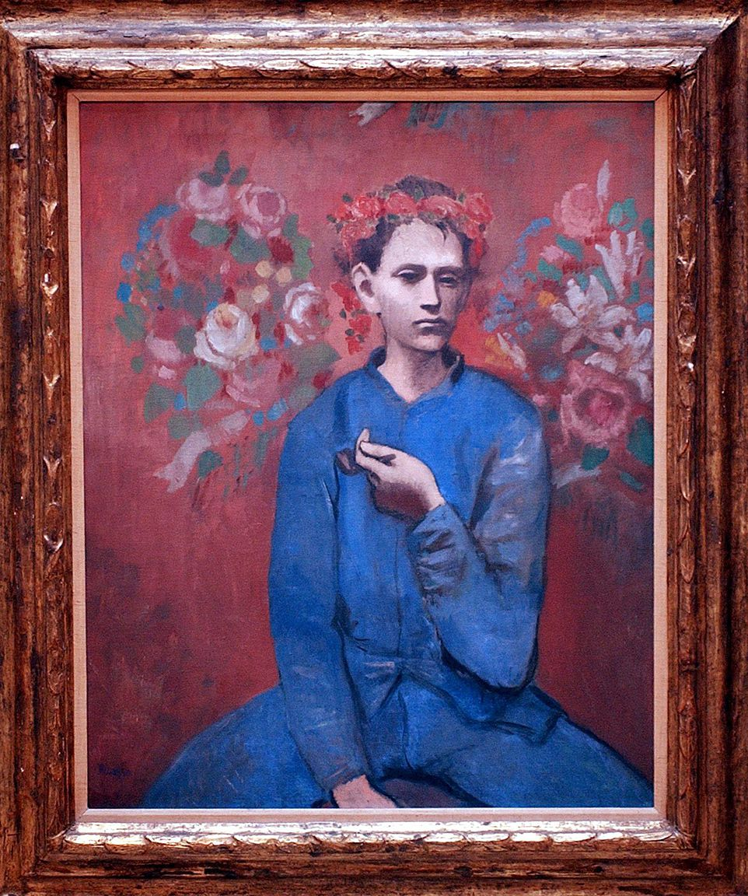
«Мальчик с трубкой», 1905 г.

Slide 24
«Розовый» период
После красочной череды арлекинов был написан «Мальчик с трубкой». Пикассо дружил с этим подростком, захаживавшим к нему в мастерскую, и создал его портрет. Долгое время работа оставалась незаконченной, но однажды художник, подчиняясь внезапному порыву, добавил в нее розовый фон с букетами и украсил голову мальчика венком из роз. В работе хорошо переданы легкая меланхоличность и печальная лиричность образа парижского юноши. В 2004 г. произведение было продано за 104, 168 млн долларов, став на долгое время одной из самых дорогих картин в мире.

Slide 25
«Африканский» период
В 1906 г. его художественная манера резко изменилась. Большое влияние оказала выставка картин П. Сезанна. Воодушевленный работами французского мастера. Художник стремился в своих полотнах придать формам больше простоты и значительности. В те годы исследователями был открыт целый пласт африканской культуры, что и послужило толчком для обновления творчества Пикассо.

Slide 26
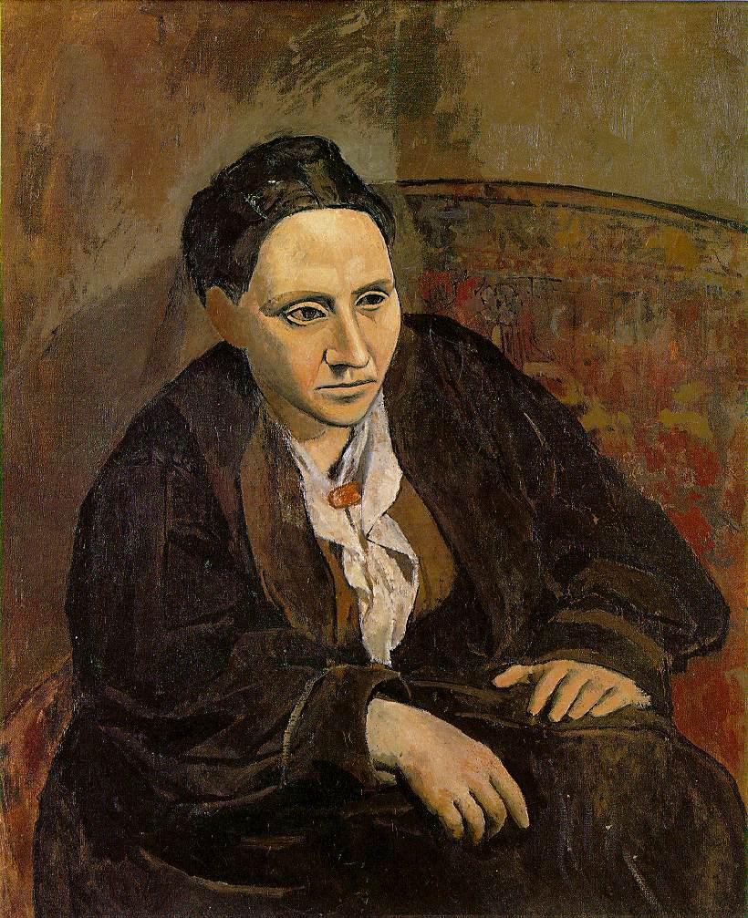
«Портрет Гертруды Стайн», 1906 г.

Slide 27
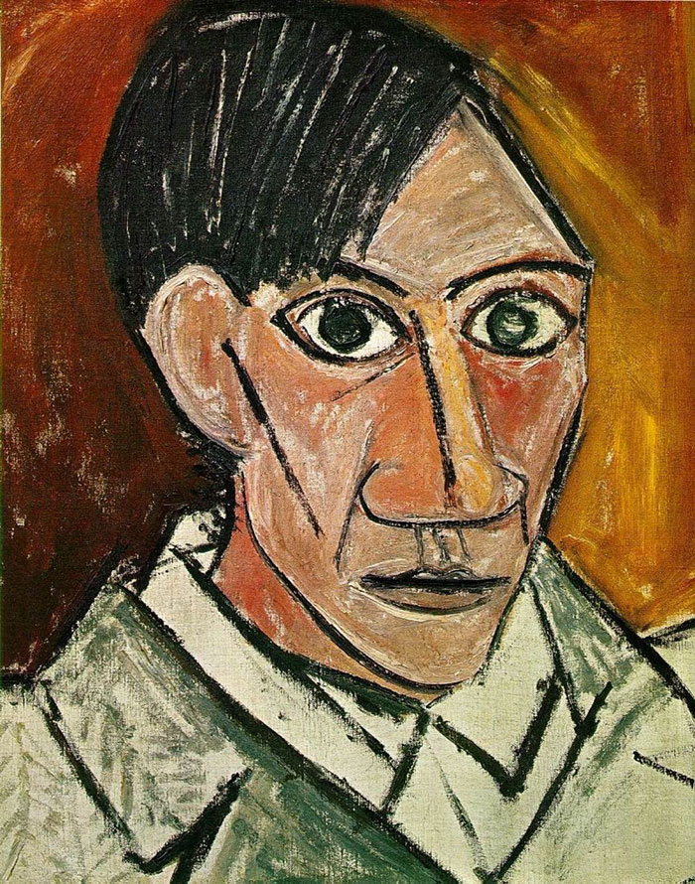
«Автопортрет», 1907 г.

Slide 28
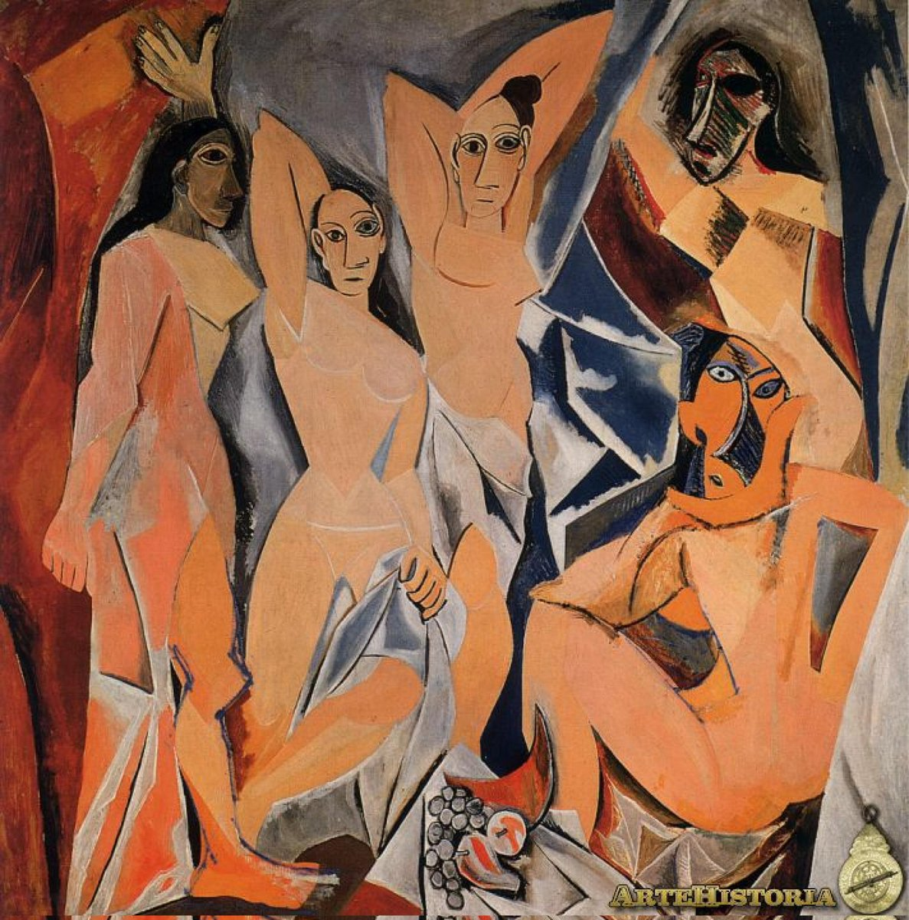
«Авиньонские девицы», 1907 г.

Slide 29
«Африканский» период
На сложное полотно «Авиньонские девицы» (1907, Музей современного искусства, Нью-Йорк), сочетающее в себе влияние Сезанна и африканского искусства, художник потратил больше года. Он работал очень тщательно, как ни над одной своей предыдущей картиной. Мастер создал совершенно новую реальность, построив фигуры из геометрических объемов, изломанных острыми углами. Вот почему в работе показан не облик девушек, а конструкция, внешняя форма. Публика была шокирована. Даже друзья Пикассо не приняли это скандальное произведение. Но впоследствии именно оно будет названо первым шагом живописи на пути к кубизму.

Slide 30
Кубизм
Кубизм (фр. Cubisme) — стиль в живописи, являющийся одним из модернистских направлений.
Кубизм зародился во Франции в начале XX века.
Кубизм – конструктивное упрощение человека, а также предметов и форм реального мира, универсальный язык живописи, который называют изобразительным эсперанто. Кубисты рационализируют все разнообразие природных объектов до примитивно-грубых пространственных структур.

Slide 31
Кубизм
Создавая объем на плоскости, выявляя строгие геометрические фигуры (куб, конус, цилиндр), они раскладывают сложные формы на простые. Трехмерное тело подается в оригинальной манере как ряд его плоскостных сторон, совмещенных воедино. Как подметил художник Хуан Грис, «кубизм задался целью отыскать в изображаемых объектах наиболее устойчивые элементы».
Новый стиль, создан Пикассо и Ж. Браком.

Slide 33
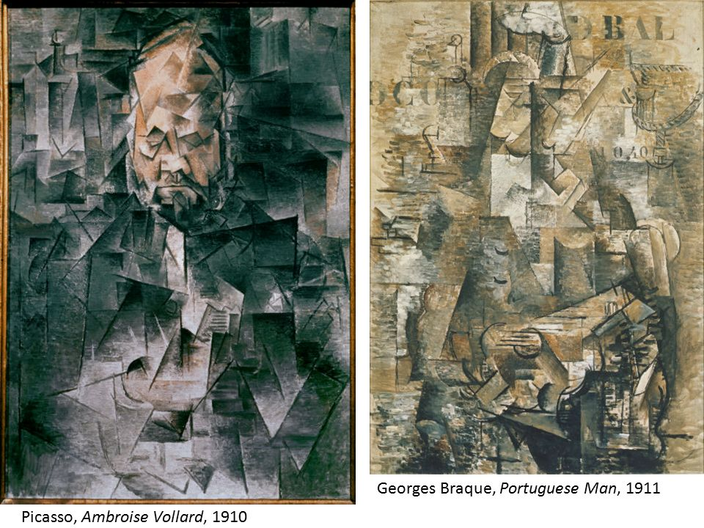

Slide 34
Неоклассицизм и русская муза
Весной 1917 друг живописца поэт Ж. Кокто предложил создать декорации и костюмы к спектаклю «Русского балета» С. Дягилева. Пикассо решил попробовать себя на новом поприще. Вдвоем с Кокто они отправились в Рим, где гастролировала русская труппа.
Пикассо целыми днями рисовал декорации, а по ночам гулял с балериной Ольгой Хохловой (супруга Пикассо с 1921 г.- формально до своей смерти в 1955 г.) при романтическом свете луны.

Slide 35
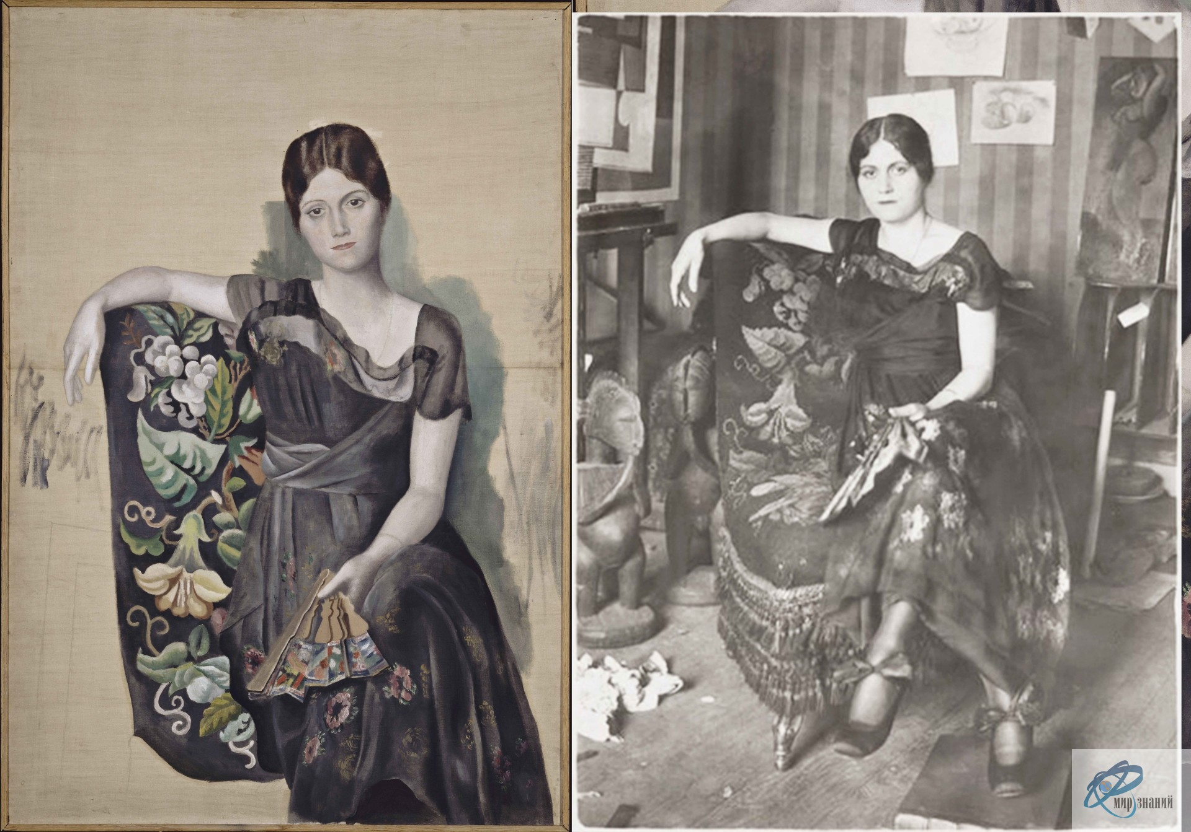
«Портрет Ольги в кресле», 1917 г.

Slide 36
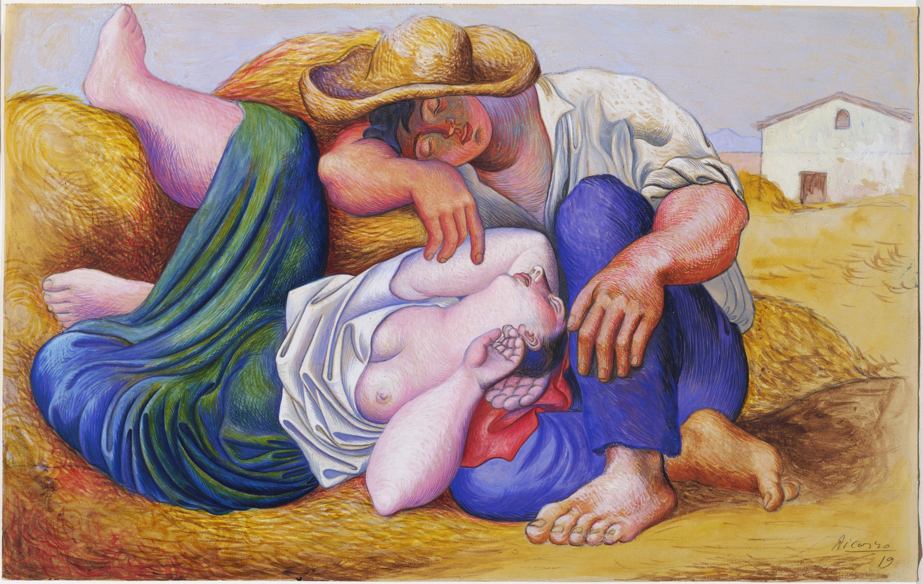
«Спящие крестьяне», 1919 г.

Slide 37
Сюрреализм
В 1925 мастер познакомился с живописью сюрреалистов. Сюрреализм – художественное воплощение непознаваемого, иррационального, соединение несоединимого, сближение несопоставимого, своего рода сверхреальность. Сюрреалист освобождает свой ум от всех логических структур и творит в состоянии обнаженного подсознания. Пикассо, как талантливый мастер, в каждое новое осваиваемое им направление, вносил индивидуально-неповторимую манеру, тем самым обогащая тот или иной стиль искусства. Картины, созданные им в сюрреалистическом стиле, впрочем как и более ранние полотна, отличаются четкой выразительностью пластичной линии, сложным декоративным колоритом, но при этом приобретают новые сюжетные трактовки и эмоциональные интонации.

Slide 38
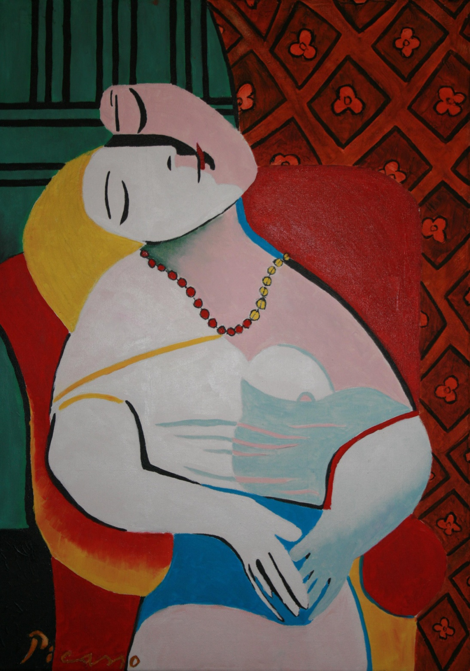
«Сон», 1932 г.

Slide 39
Дора Маар
Пикассо встретил Дору в 1936 г. в кафе «Два маго», где она играла ножом, быстро вонзая лезвие между широко расставленными на поверхности стола пальцами. Несколько раз она промахнулась, и на коже показалась кровь. Дора надела перчатки. Пикассо выпросил их и трепетно хранил всю жизнь. Встреча не была случайной: эпатажный фотограф Дора Маар организовала это знакомство с художником, чтобы сделать его фотопортрет.
Дора на долгие годы стала главной моделью Пикассо. Её образ мастер запечатлел в произведении «Плачущая женщина», «Женщина в слезах».

Slide 40
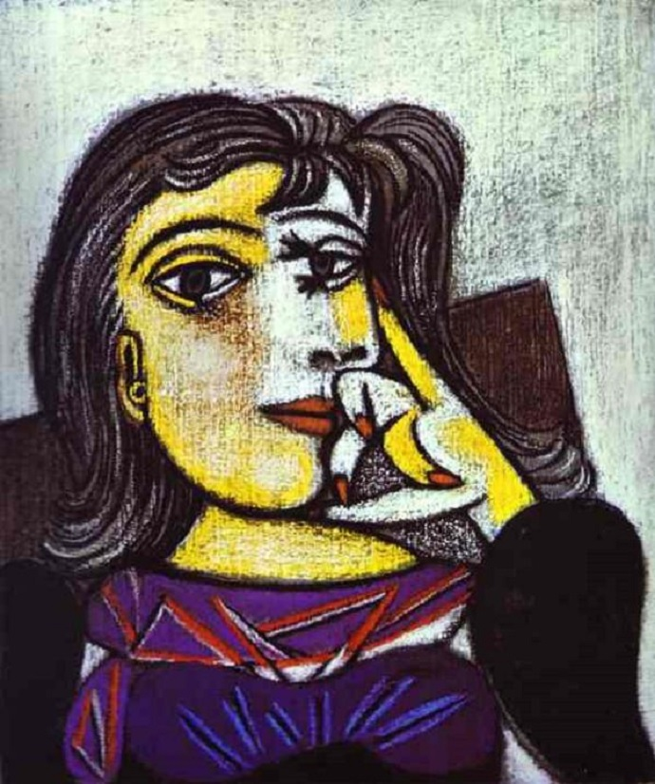
«Портрет Доры Маар», 1937 г.

Slide 41
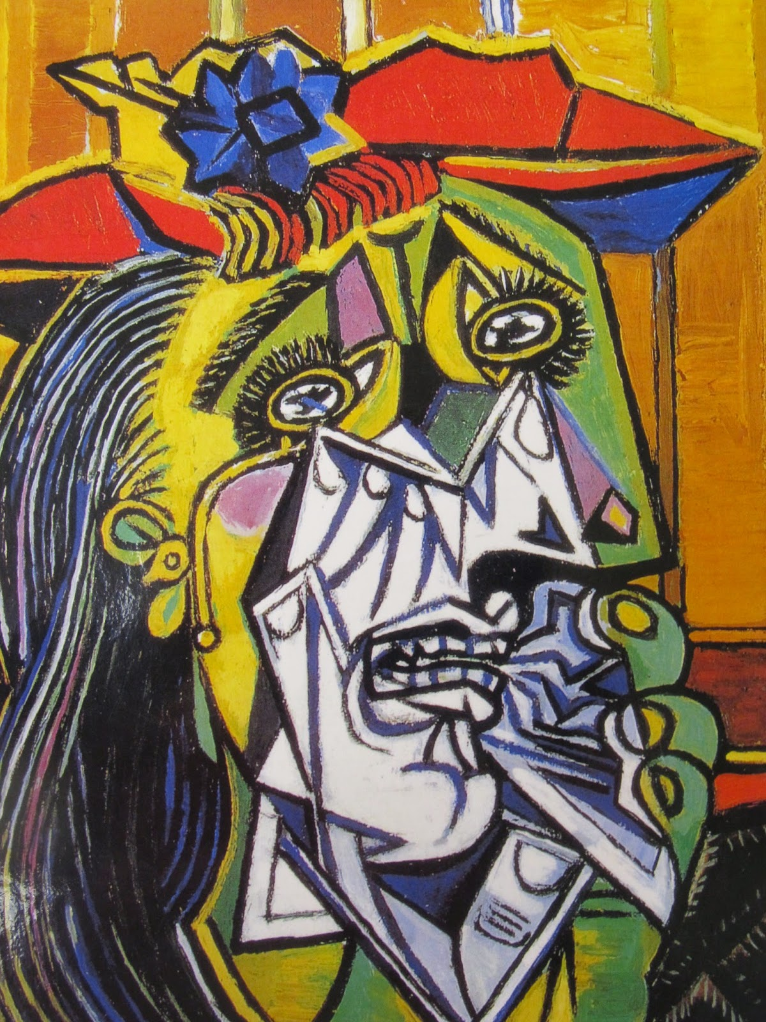
«Плачущая женщина», 1937 г.

Slide 42
Герника
В 1930-е в творчестве художника появился образ Минотавра, которому Пикассо посвятил целый цикл, трактуя этого героя как олицетворение разрушительной силы. В Испании быков считают воплощением зла, аллегорией войны и смерти.
26 апреля 1937 маленький городок Герника на севере Испании был практически стерт с лица земли немецкой авиацией.
Дора Маар шаг за шагом сняла весь процесс создания «Герники», фактически изобретя новый жанр – репортаж о рождении произведения искусства.

Slide 43
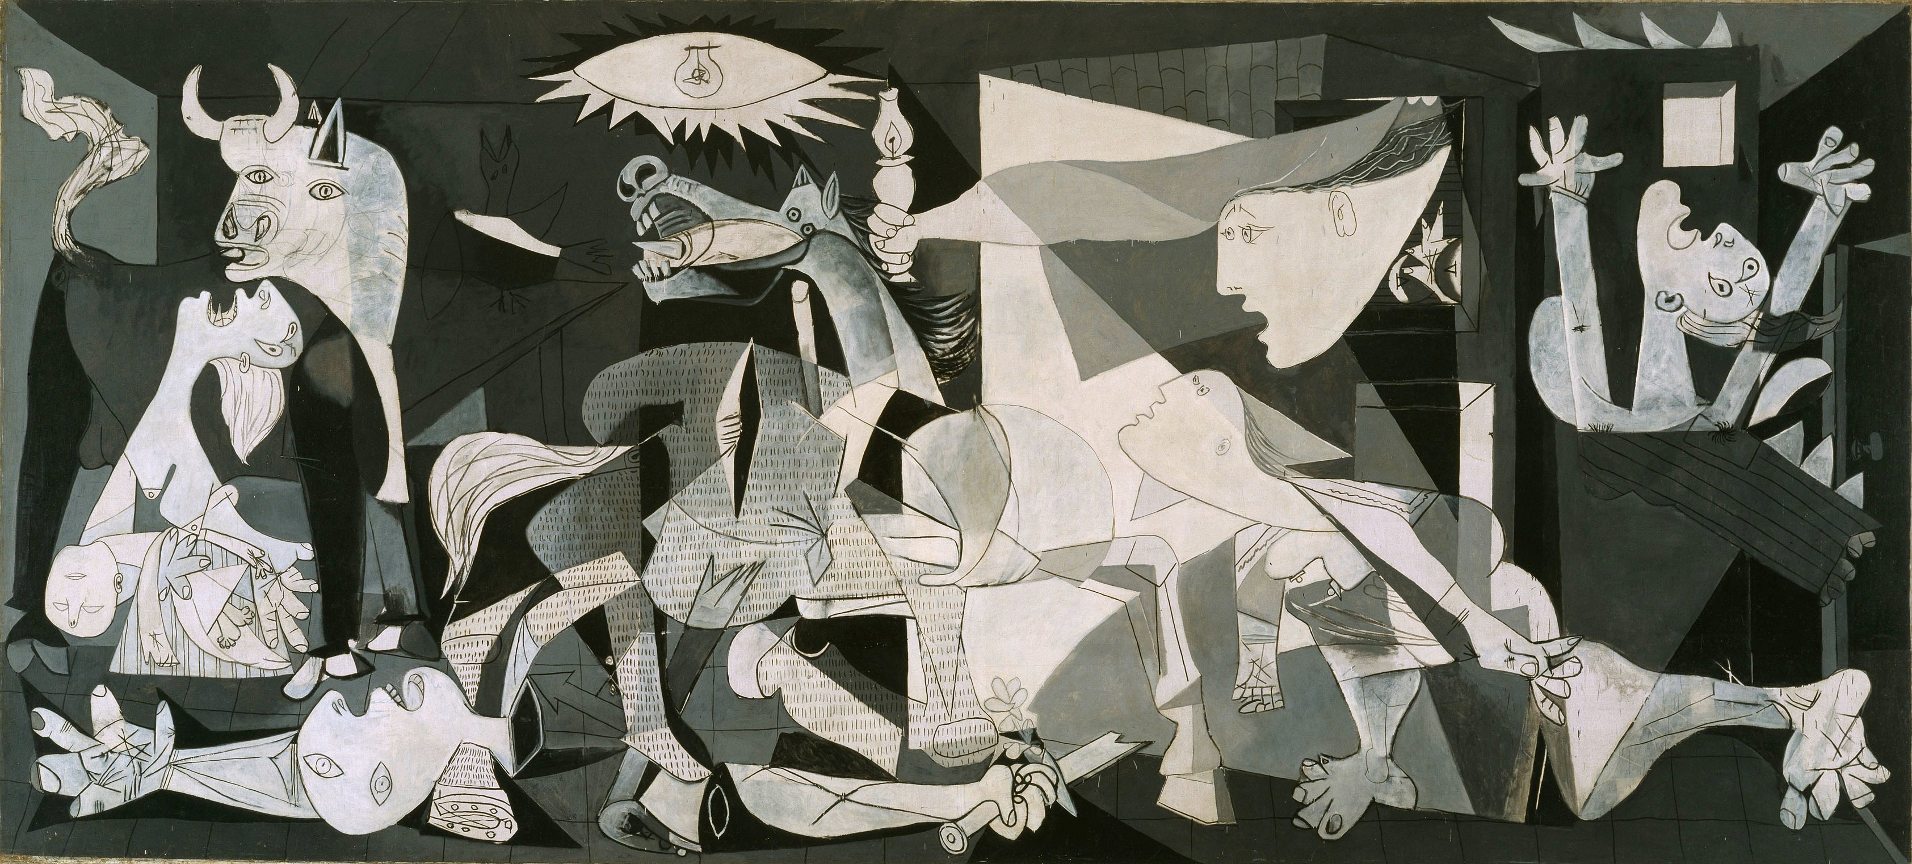
«Герника», 1937 г.

Slide 44
Послесловие ...
Для Пикассо существовал лишь один бог, которому он служил и поклонялся, этот бог – изобразительное искусство. Талант величайшего художника можно сравнить с вулканом, чье извержение не спутаешь с фейерверком, взрывом и даже пожаром. Это природная стихия, выброс колоссальной энергии, осыпающий пеплом окрестные склоны, которые потом становятся плодородными землями. Так и через этого гения прошла мощнейшая творческая энергия, полностью изменившая ландшафт мировой живописи и давшая новые талантливые всходы, которые возросли на удобренных его многогранной и плодовитой деятельностью нивах искусства.

Slide 45
Список литературы:
Великие художники. Пабло Пикассо. – М., 2010 г.

